Slide 1
Музыкальная среда, как средство развития креативности дошкольника!
Представьте себе ребенка в пустой комнате. Что произойдет? Он приложит максимум усилий, чтобы покинуть ее: неинтересно, нечего делать... Поэтому в музыкальном зале создана богатая музыкальная предметно-развивающая среда для развития творческих способностей дошкольников. Содержание музыкальной среды следует соотносить с ведущим видом деятельности определённой возрастной группы. Динамичность содержания среды обеспечивает интерес к музыкальной деятельности детей, создает мотивацию, а затем и потребность в ней. ПРС музыкального зала должна быть вариативной, доступной, системной и эстетичной. Я считаю, что музыкальный зал-это лицо детского сада, где проходит не только детская деятельность, но и праздничные утренники, различные педагогические мероприятия, общие родительские собрания и разные встречи.

Slide 2
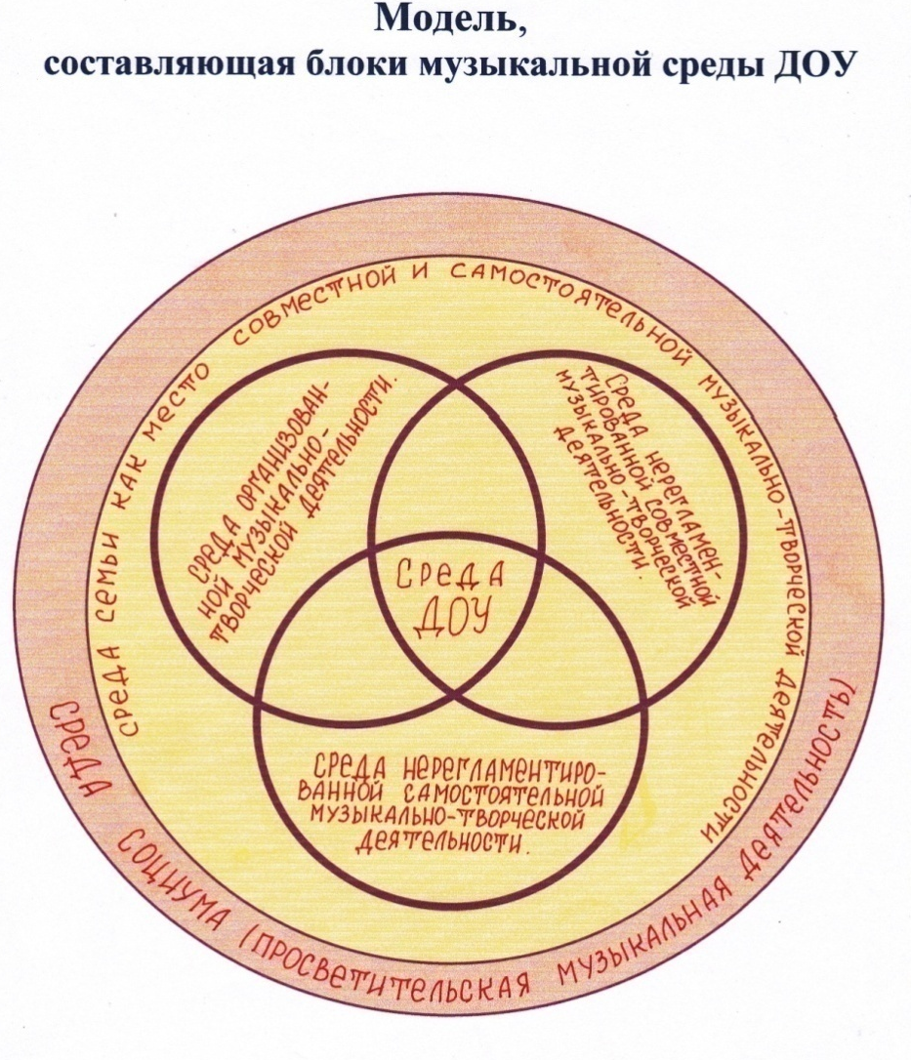

Slide 3
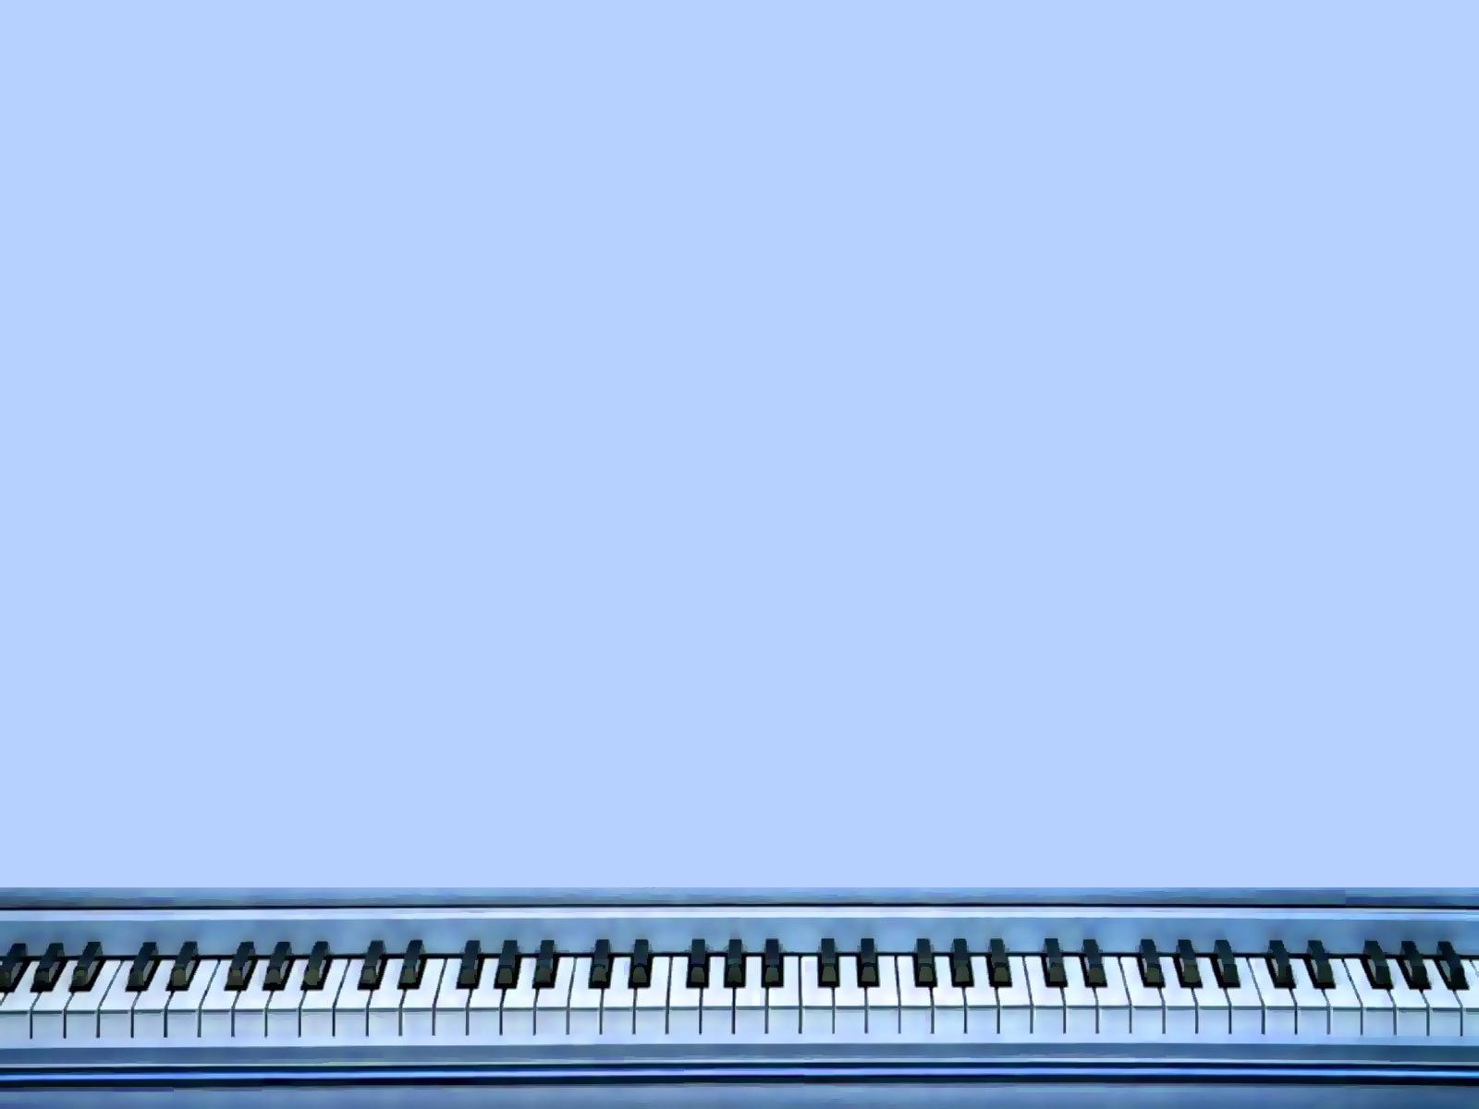
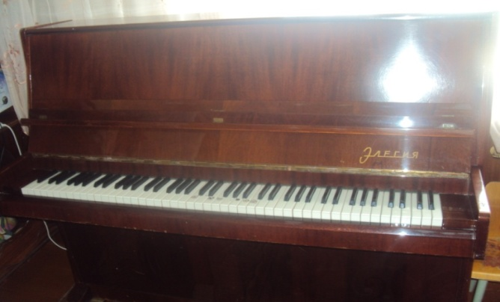
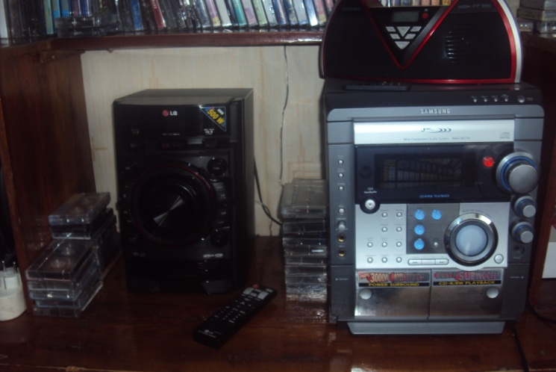
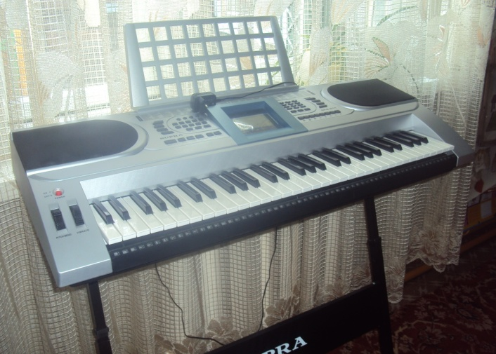
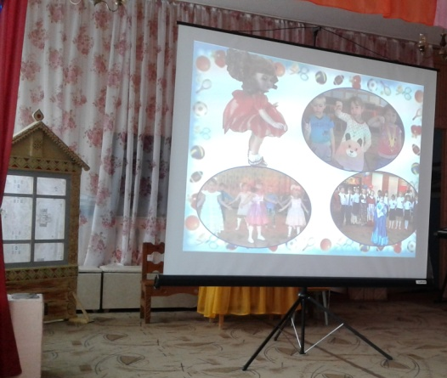
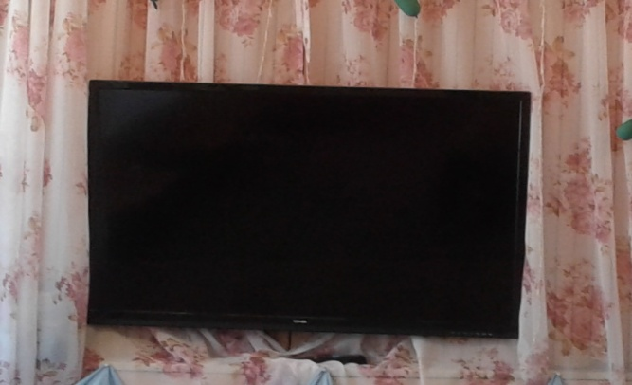
Предметный компонент музыкальной среды.

Slide 4
Познавательный развивающий компонент развивающей среды включает : -Дидактические игры; -Пиктограммы для определения характера музыки; -Цветовые карточки; -Фланелеграф: -Шапочки и маски для театра и игр; -Атрибуты для музыкальной деятельности; -Детские музыкальные инструменты, представленные в --форме «Мини-музея музыкальных игрушек и инструментов», который я предлагаю на ваш конкурс.

Slide 5
Эстетичность музыкальной среды
Оформление зала зависит от времени года и тематики педагогического мероприятия;
В зале для оформления имеются разноцветные занавесы, задники и пано;
Эстетически организованная среда является одним из условий создания для ребенка максимального психологического комфорта во время его нахождения в детском саду.
Считаю, что ПРС соответствует художественно- эстетическому развитию детей в соответствии с ФГОС ДОУ.

Slide 6
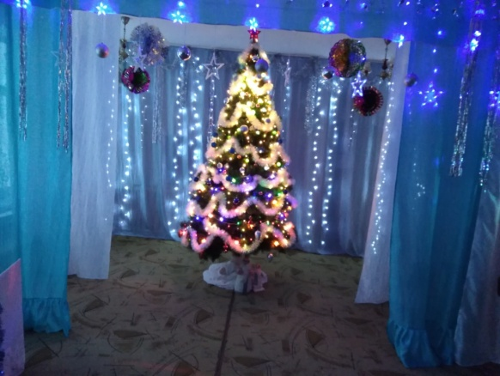
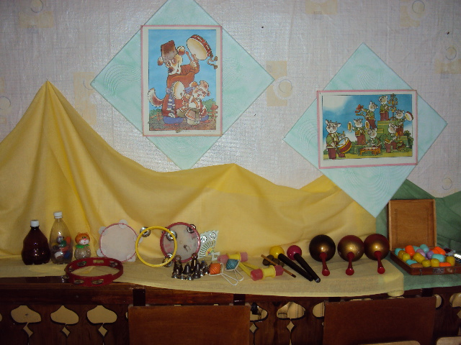
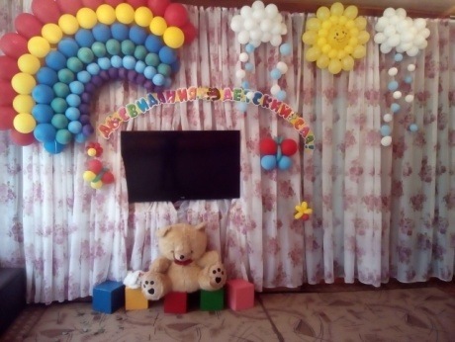
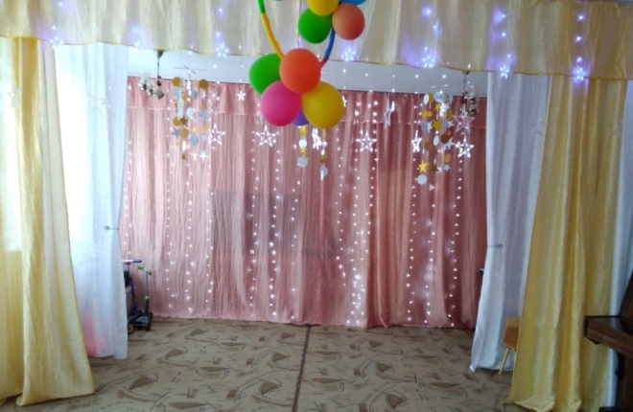

Slide 7
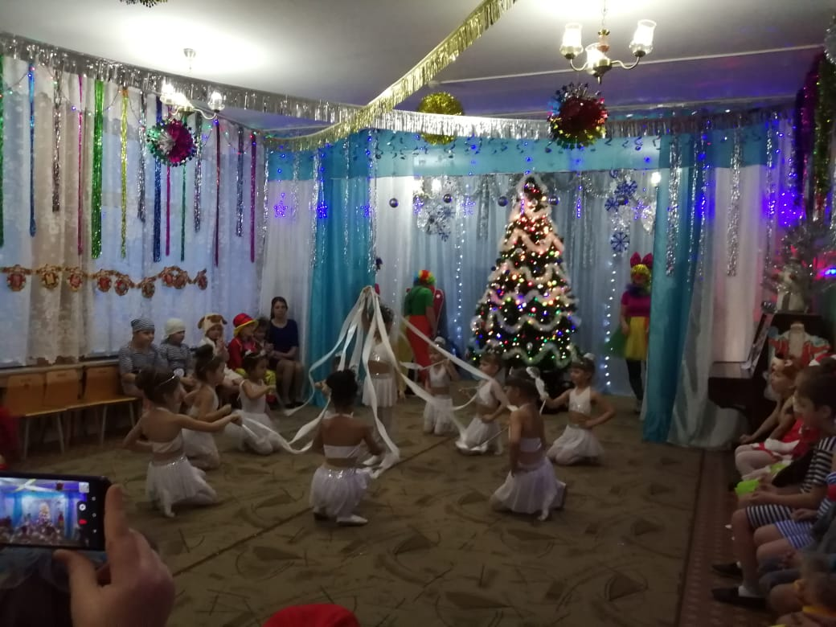
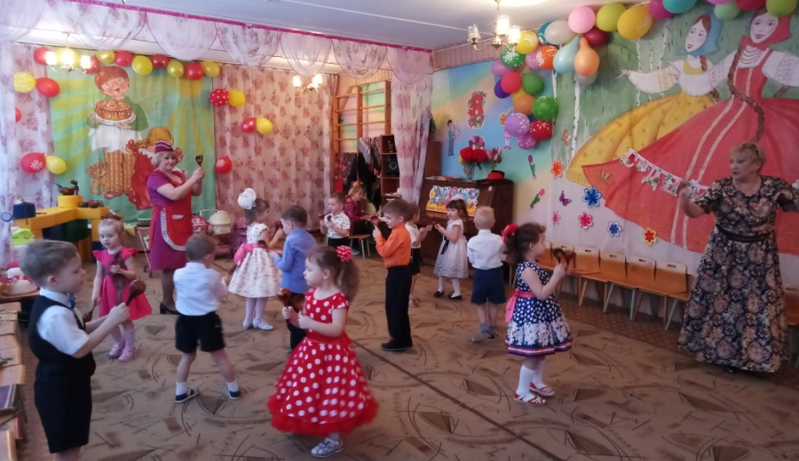
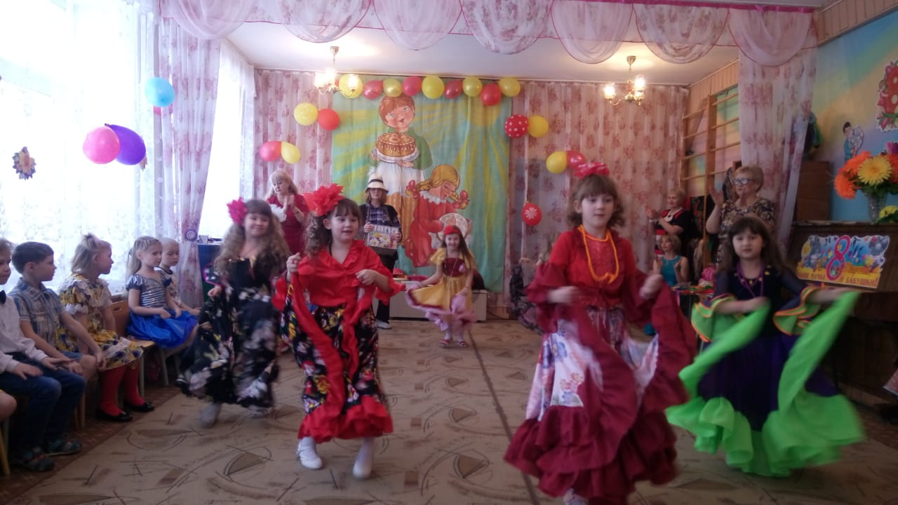
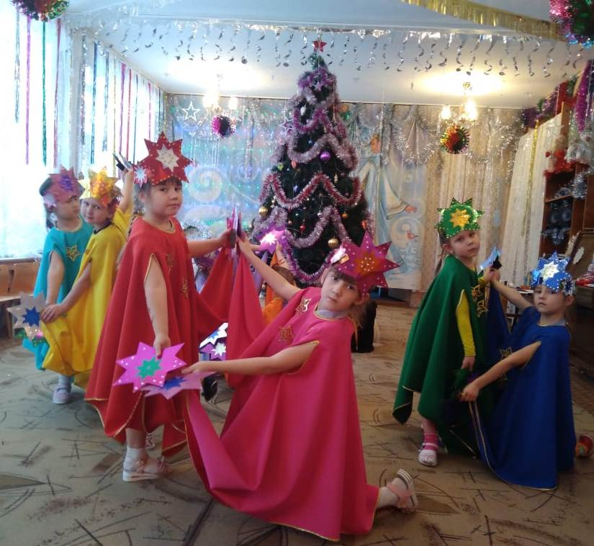

Slide 8
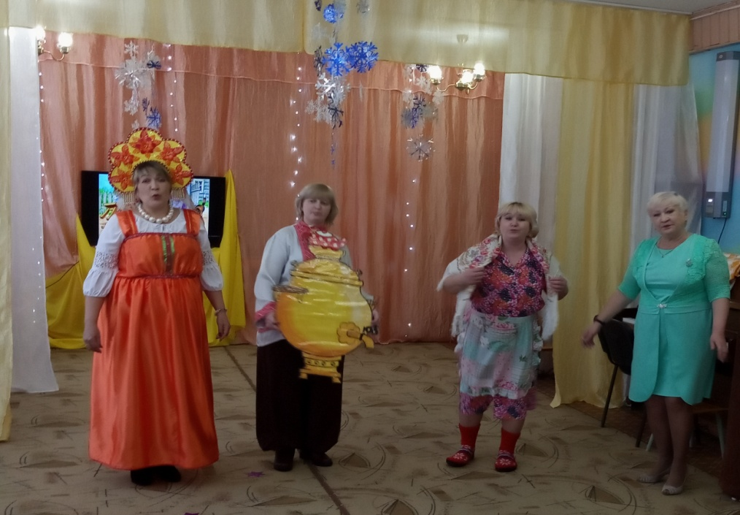
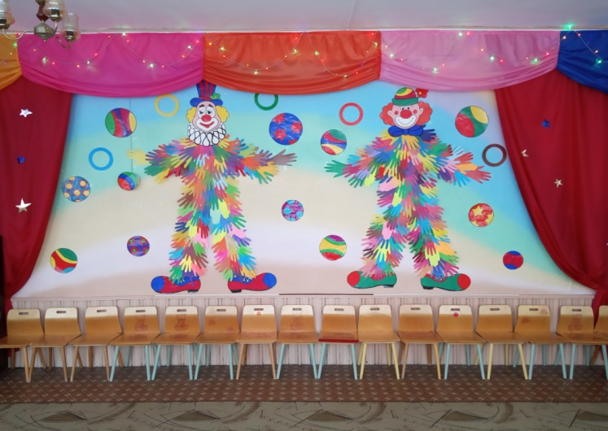
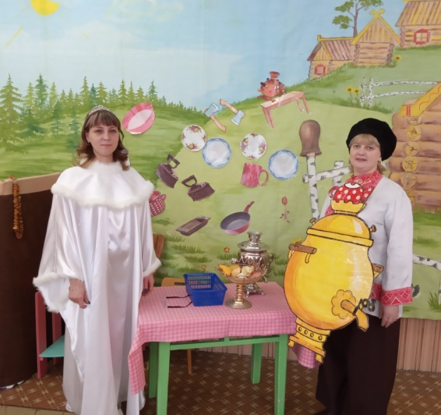
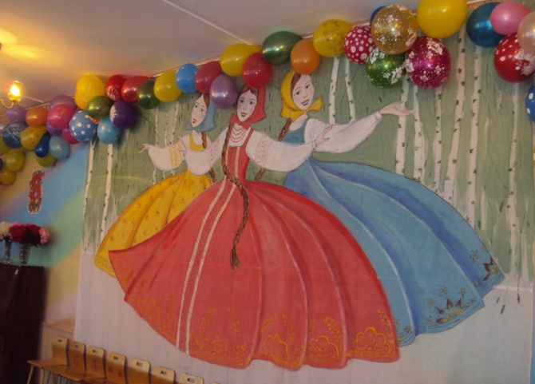
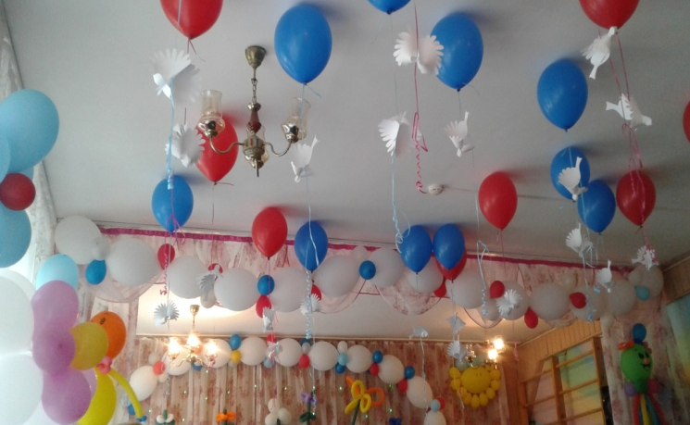

Slide 9
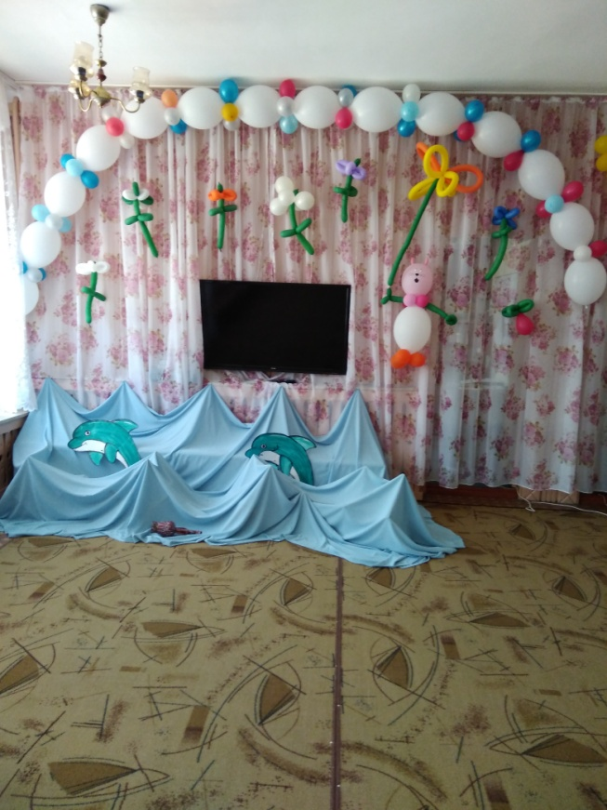
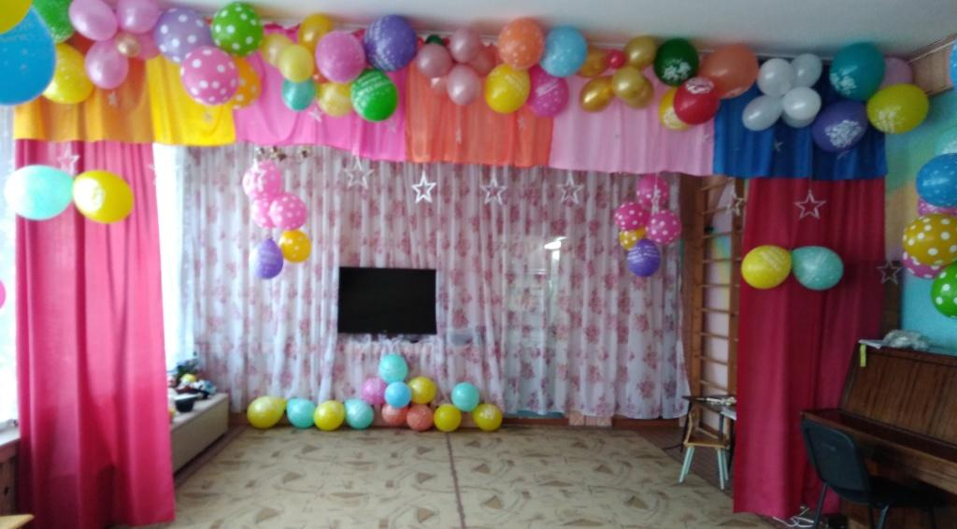
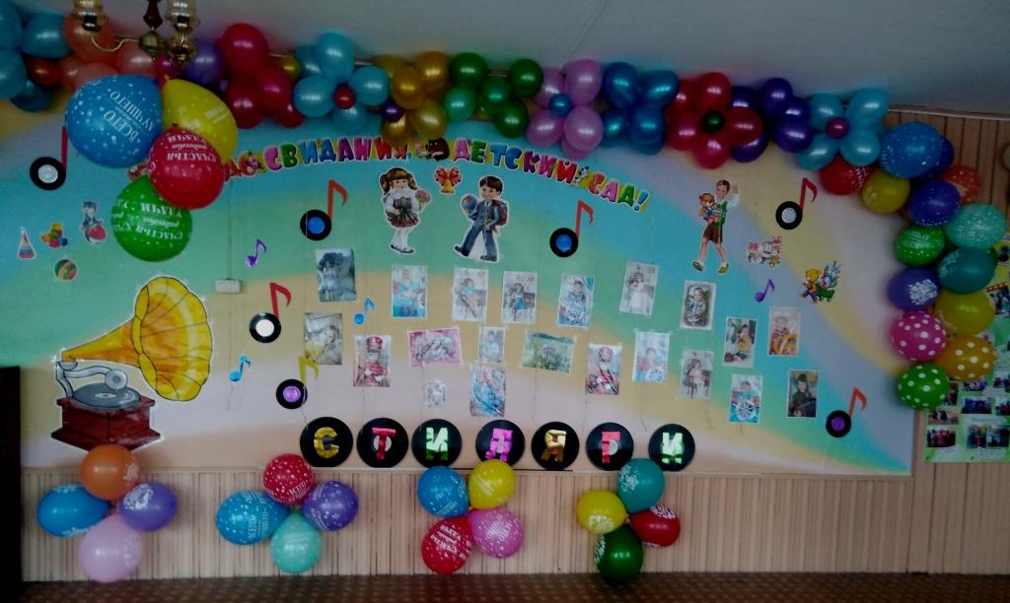
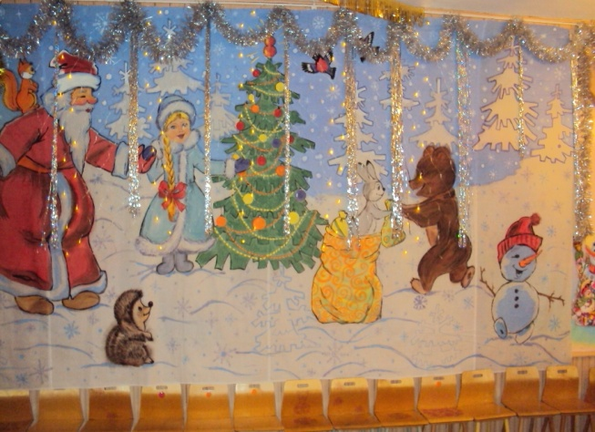

Slide 10
Презентацию выполнила:
Музыкальный руководитель: Кондратьева Лидия Рахибовна, МКДОУ «Детски сад №1 п. Алексеевск Киренский район» Иркутская область.
музыкального 1.СчиВВВвВВвввввввввввввввввввтаю, что развивающая среда художественно-эстетическому.

